Slide 1

WOZO
11-6-2024
Jacqueline Le Sage
Claudia Kas
Diana van Hooft
Saskia Baarendse
Kursad Ekiz
Fabienne de Bruijn
Maaike Schalk
Sanne Bijlsma

Slide 2

Agenda
01.
02.
03.
04.
05.
06.
Vaststellen agenda en mededelingen
Updates uit onderwijsland
Update werkagenda Samenwerken
Relatiebeheer
Begeleiding
Rondvraag en afsluiting

Slide 3
Mededelingen
Wijziging studentenstatuut
Borgprijs reminder
Doorstroommodule Helpende naar Verzorgende succes en krijgt vervolg in Roosendaal
Opleidingssubsidie SectorplanPlus opnieuw opengesteld (17 juni – 15 juli)
Overzicht LLO trajecten

Slide 4
UPDATES
Start Breed Basisjaar Verpleegkunde / Verzorgende
BPV handboek en stagepact
Curriculum ontwikkeling Verpleegkunde

Slide 5
Stand van Zaken werkagenda
Onderwerp Agenda | Doel | Stand van Zaken
Klinisch redeneren | Zorgen dat de student zowel in de praktijk als opleiding voldoende kennis en vaardigheden ontwikkelen om te kunnen klinisch redeneren. | Vergelijk gemaakt tussen vraag werkveld en huidig aanbod. Werken toe naar gezamenlijke richtlijn, doorvertaling in curriculum en verwachtingsmanagement. Afronden Q1
Reflecteren | Gezamenlijke taal ontwikkelen op thema reflecteren, zodat studenten beter in staat zijn dit toe te passen in het (leven lang) leer proces. ​ | Onderzoek afgerond Werken toe naar advies aan WOZO (inclusief plan scholing) Afronden Q1
Ondersteuning | Aangezien onze doelgroep (studenten/leerlingen) steeds complexer wordt en meer behoefte heeft aan zorg en ondersteuning, is het belangrijk dat we duidelijk inzicht hebben in wat de BPV-instellingen aan begeleiding en ondersteuning bieden, en wat Curio hierin aanbiedt. Op deze manier kunnen we goed afstemmen wie welke rol op zich neemt en de student weet waar hij/ zij terecht kan. | Presentatie structuur Curio Inventarisatie gedaan op 4 juni over ondersteuning door organisaties Concept presentatie tijdens praktijkwerkveldbijeenkomst Vaststellen in WOZO Afronden Q1
Generatiekloof | Aandacht voor verschillende generaties op werkvloer en benodigde aanpak in begeleiding | Thema Werkveldoverleg 4 juni

Slide 6
Relatiebeheer
DOEL
Optimaliseren van de samenwerking tussen Curio en het werkveld, door middel van een eenduidig en heldere visie op relatiemanagement (inclusief een duidelijke overleg- en communicatie structuur als concrete uitwerking hier van).
Vragen WOZO voorlegger:
kennis te nemen van de vervolgstappen die zijn gezet en de stand van zaken
in te stemmen met voorstel overlegvormen, inclusief twee nieuwe bijeenkomsten gericht op strategische koers opleiden in de zorg
UITKOMST WOZO
WOZO heeft ingestemd met 1) Concept voorstel om bestaande overleggen te behouden (met opmerkingen mbt inhoud en proces) en in 2025/2026 twee meer bestuurlijk/ strategische bijeenkomsten te organiseren en 2) dit volgens de concept planning in te regelen.

Slide 7
Stagebegeleiding
Doel:
Benutten van elkaars kennis en expertise in het begeleiden van de student op de BPV door deze samen te brengen.
Het voorkomen van voortijdig uitval binnen de opleiding.
Innovatieve manieren van begeleiden ophalen en uitvoeren.
Vervolgstap:
Meer zichtbare en voelbare samenwerking vanuit Curio (BPV Handboek).
Rolbeschrijving werkbegeleider binnen de organisatie.
Aantrekkelijk maken om jezelf als werkbegeleider te blijven ontwikkelen.
UITKOMST GESPREK WOZO
Rolbeschrijvingen moeten leiden tot goede gesprek op alle benodigde niveaus over facilitering en (on)mogelijkheden in begeleiding; rolbeschrijving an sich is probleem niet, maar wel beperkte ruimte om er uitvoering aan te geven.
Werkgroep denkt – in de context van huidige en toekomstige krapte – op de werkvloer na over innovatieve manieren van begeleiding en neemt dit mee in haar voorstel.

Slide 8
Rondvraag
Is er vraag binnen dit netwerk naar medisch secretaresses. De sector Economie en Ondernemen, overweegt het aanbieden van deze opleiding/ uitstroomprofiel. WOZO; JA, bij Amphia, andere organisaties laten binnen week weten of hier interesse voor is.
Volgende WOZO
Voorstel inhoudelijke verdieping gericht op het valideren van LLO trajecten ( denk aan Certificeerbare Eenheden). ​
- wat is nodig in praktijk en onderwijs
- wat kunnen we leren van best practices elders in het land (bijvoorbeeld over regionale loopbaanpaden)
- welke ontwikkelingen zien wij dichtbij huis, zoals ZOHRA
AKKOORD WOZO OM VOOR VOLGENDE KEER DEZE VERDIEPENDE SESSIE TE ORGANSIEREN

Slide 9


Slide 10
Vragen, opmerkingen of een afspraak?
Stuur een mail naar s.bijlsma@curio.nl
bedankt

Slide 11

Huidig LLO aanbod zorg
  Ondersteunen wonen en welbevinden
  Ondersteunen thuis
  Helpende plus
  Basis voor deskundige zorg
  Individuele basiszorg verlenen
  Verzorgende en verpleegtechnisch handelingen
  Pedicure opleiding
  Losse (voorbehouden) handelingen
  Voeding & hospitality
  Verkorte opleiding VZ IG

Slide 12
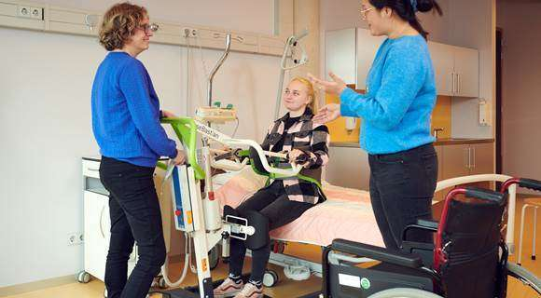
Toekomstig aanbod zorg
  Curio is volop in beweging en ontwikkeling. Met de vragen vanuit het werkveld zijn we steeds aan de slag om te kijken naar aansluiting hierop. Op dit moment in ontwikkeling:
  Keuzedeel Ernstig Meervoudige Beperkingen
  Module geriatrische revalidatiezorg
  Module palliatieve zorg
  Keuzedeel Kraamzorg
  Keuzedeel begeleider praktijkleren
  Individuele ondersteuning en zorg in de MZ
  Zorgdragen voor het ondersteuningsproces in de MZ
  Borgen van professionalisering en kwaliteit in de MZ
  Coördineren en organiseren in de MZ

Slide 13
Contactgegevens
  Een overzicht van het volledige aanbod is te vinden op www.curio.nl/cursus/zorg-en-welzijn/
  Let op: het aanbod wordt regelmatig aangepast!
  Curio denkt graag met je mee. Er is heel veel mogelijk!
  Zijn er vragen? Opmerkingen? Ben je benieuwd wat wij voor jouw organisatie kunnen betekenen? Neem dan contact op.
  Elsa Kreuze
  e.kreuze@curio.nl
  06-50682890

Slide 14
Flexibilisering

Slide 15
Inhoudsopgave
01.
02.
03.
04.
05.
Waarom flexibel onderwijs
CanMeds rollen
Brainstorming+ feedback BPV bijeenkomst
Nominale leerlijn, voorwaarden
Hoe nu verder

Slide 16
Waarom flexibel onderwijs?
Visie Verpleegkunde​
“Flexibiliteit in het onderwijsaanbod, waarbij de student zich gemotiveerd kan ontwikkelen binnen een veilige leeromgeving en in een levensechte beroepssituatie. De student neemt hierbij verantwoordelijk over zijn/haar leerproces, is nieuwgierig, wordt zelfbewust en deskundig.” ​
Modulair onderwijs → allemaal even groot, daarom stapelbaar/ wisselbaar.
Portfolio/ vrijstelling
Eigen tempo (versnellen)
Scenarioleren/ bpv-uren

Slide 17
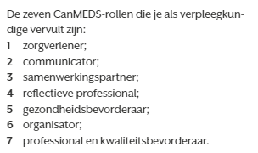
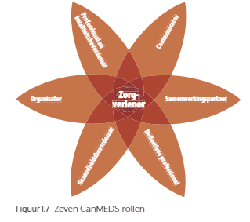

CanMeds-rollen
Notes:
Nieuw onderwijs vormgegeven vanuit de Can-Meds rollen.
Elke Can-Medsrol is opgedeeld in 3 modules, niveaus zijn oplopend in moeilijkheid (vaardigheden/competenties).
Verkennen-Oefenen-Toepassen en daaropvolgend examen.

Slide 18
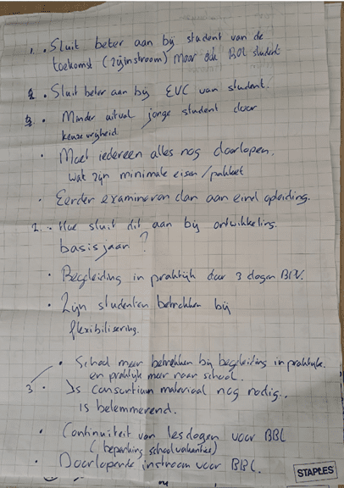
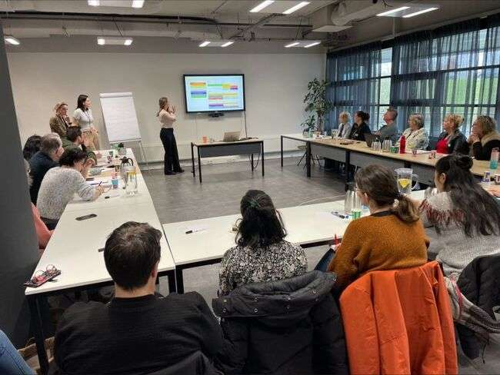
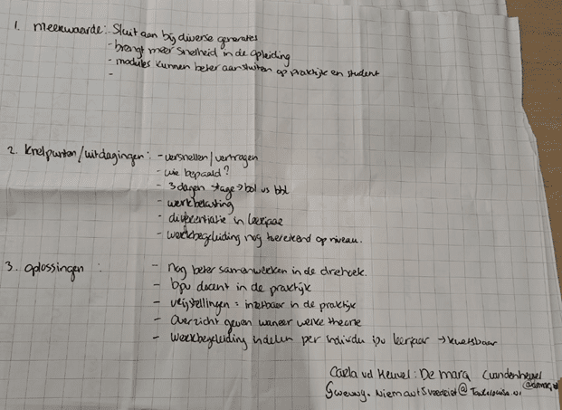
Brainstorming BPV op Flexibilisering

Slide 19
Feedback vanuit de BPV
Uitdagingen:
Actievere betrokkenheid van praktijkbegeleiders bij het leerproces.
Intensievere samenwerking tussen begeleiders vanuit school en de BPV
Verschil in leerjaren en vergoeding bij de BBL –studenten.
Hoe kunnen studenten leren om regie te pakken?
Druk op de werkvloer en tijd voor begeleiding.
Meerwaarde:
Toepassing van CanMeds-rollen.
Betere aansluiting op behoeften van zowel studenten als werkgevers.
Belang van verkrijgen van vrijstellingen, met inspraak van werkgevers hierin.
Waardering van eerder verworven competenties.
Vermindering van uitval door keuzevrijheid en flexibiliteit.
Toename van praktijkervaring door meer stagedagen.

Slide 20
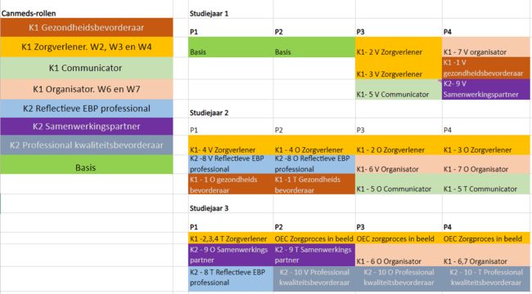
Nominale leerlijn

Slide 21
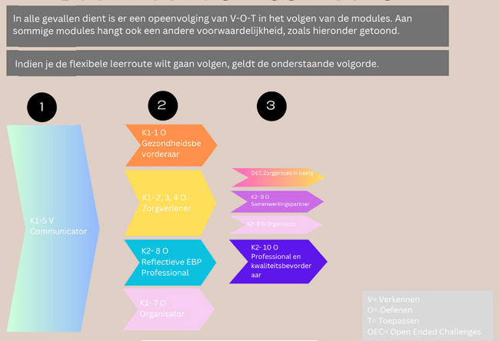
Voorwaarden leerroute

Slide 22
concreet? Wat wordt ‘normaal’ = nominale leerlijn
  In de modules zijn Canmedsrollen het uitgangspunt
  Opbouw in complexiteit per module van niveau verkennen → oefenen → toepassen
  Zijn er bewijsstukken dat de student kennis en ervaring heeft, dan wordt dit in een portfolio geplaatst en heb is die module afgerond.
  Alle BOL studenten in elk leerjaar 3 dagen stage. Bij de BBL geen BPV veranderingen
  Op school uitleg over opdrachten, theoretische uitleg, en gevolgd door begeleid zelfstandig werken
  Meer inzet van simulatie poppen/ scenarioleren

Slide 23
Hoe nu verder:
Schooljaar 2024/2025
Ontwikkelgroep gaat onderwijs vormgeven
Afspraken worden gefinetuned en geborgd.
Selecte groep studenten vormen een klankbordgroep
Selecte groep vanuit BPV wordt betrokken voor input/ samenwerking → 24 september in de middag.
Schooljaar 2025/2026
Start flexibilisering in het onderwijs

Slide 24

Vragen?

Slide 25
Werkgroep Flexibilisering
Malou Vermeulen: m.vermeulen@curio.nl
Patty van Kollenburg: p.kollenburg@curio.nl
bedankt

